Slide 1
컴퓨터구조 3장 3-3
순천향대학교 컴퓨터공학과
20184102 신주용

Slide 2
과제 3-3 : absdiff() 함수의 gdbgui 실행
가상머신에서 앞의 absdiff() 함수를 아래와 같이 C 프로그램을 작성하고 컴파일 한 후 실행파일을 gdbgui로 실행하여메모리 및 레지스터 등의 상태 추적
실행파일 생성을 위해 main() 함수 추가
아래와 같이 컴파일하고 주요 단계 실행 및 상태를 추적 캡쳐하고
설명
-Og -g 옵션
아래와 같이 컴파일하고 주요 단계 실행 및 상태를 추적 캡쳐하고
설명
• -Og -g -fif-conversion 옵션

Slide 3
목 차
1.컴파일 /
gdbgui
실행
2.absdiff()함수의
어셈블리 코드
-Og -g 버전
3.absdiff()함수의 어셈블리 코드
-fif-conversion 버전

Slide 4
컴파일 / gdbgui 실행

Slide 5

3장 3-3
컴파일 및 gdbgui 실행
컴파일러에서 -Og 옵션을 사용하여
optiabs라는 이름의 최적화된 실행 파일을 생성하고
동일한 옵션에 -fif-conversion 옵션을 추가하여
분기문을 제거한 convabs 실행 파일을 생성합니다.

Slide 6
absdiff()함수의 어셈블리 코드
-Og -g 버전

Slide 7
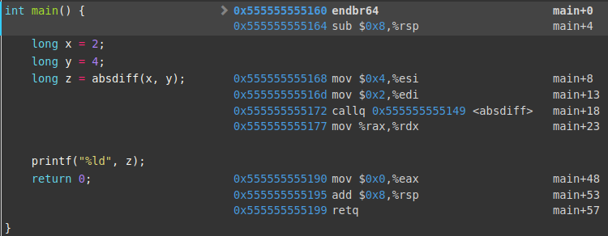
3장 3-3
absdiff.c의 어셈블리 코드 -Og -g 버전
sub $0x8, %rsp
rsp(스택을 지칭하는 레지스터)에서 0x8만큼 감산을 해줍니다.
스택을 비워주는 역할을 합니다.
mov %0x4, %esi
esi(rsi의 32비트 레지스터)에 상수 0x4값을 복사해줍니다.
mov %0x2, %edi
edi(rdi의 32비트 레지스터)에 상수 0x2값을 복사해줍니다.
callq 0x555555555149 <absdiff>
absdiff함수를 호출합니다.
%rsi | 0x4
%rdi | 0x2

Slide 8
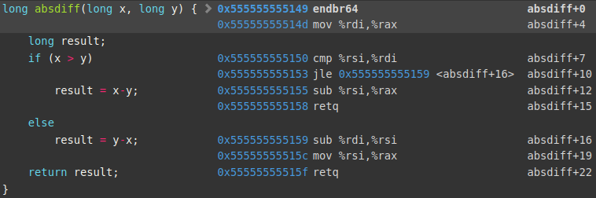
3장 3-3
absdiff.c의 어셈블리 코드 -Og -g 버전
mov %rdi, %rax
rdi의 값을 rax로 복사해줍니다.
cmp %rsi, %rdi
cmp 명령어를 사용하여 rsi와 rdi의 값을 비교합니다.
뒤의 레지스터가 앞보다 작을 경우 carry flag가 1로
설정되고, 반대의 경우에는 0이 설정되어 뒤의 명령을 이어서
수행합니다.
두개의 항이 같을 경우는 carry flag는 0으로, zero flag가
1로 설정됩니다.
jle 0x555555555159 <absdiff+16>
뒤의 오퍼랜드가 작거나 같을 때 absdiff+16으로 점프합니다.
<위의 명령어가 동작하지 않았을 때>
- 이번 코드에서는 실행되지 않으므로 레지스터는 추적하지 않도록 하겠습니다.
sub %rsi, %rax
rax - rsi(x - y)의 값을 rax에 저장합니다.
retq
해당 값을 반환합니다.(함수의 끝)
%rsi | 0x4
%rdi | 0x2
%rax | 0x2

Slide 9
3장 3-3
absdiff.c의 어셈블리 코드 -Og -g 버전
sub %rdi, %rsi
rsi에서 rdi를 뺀 값(y - x)을 rsi에 저장합니다.
mov %rsi, %rax
rsi의 값을 rax으로 복사합니다.
(return에 쓰이는 레지스터가 rax이므로 옮겨주는 것으로
보입니다.)
retq
해당 값을 반환합니다.
%rsi | 0x2
%rdi | 0x2
%rax | 0x2

Slide 10
3장 3-3
absdiff.c의 어셈블리 코드 -Og -g 버전
mov %rax, %rdx
rax의 값을 rdx에 복사해줍니다.
결과값을 백업하기 위함입니다.
mov %0x0, %eax
esi(rsi의 32비트 레지스터)에 상수 0x4값을 복사해줍니다.
eax레지스터를 0값으로 초기화합니다.
add %0x8, %rsp
rsp레지스터에 0x8을 더합니다.
앞서 공간을 비워준 스택을 다시 채워주는 과정입니다.
%rsi | 0x2
%rdi | 0x2
%rax | 0x0
%rdx | 0x2

Slide 11
absdiff()함수의 어셈블리 코드
-fif-conversion 버전

Slide 12
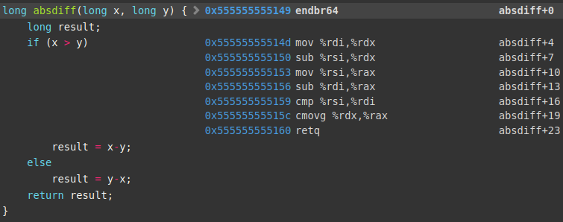
3장 3-3
absdiff.c의 어셈블리 코드 -fif-conversion 버전
<main은 앞의 버전과 완전히 똑같으므로
분석하지 않겠습니다>
mov %rdi, %rdx
rdi의 값을 rdx로 복사해줍니다.
sub %rsi, %rdx
rdx에서 rsi를 빼주는 연산을 실행하고
그 값을 rdx에 저장합니다.
x - y 연산을 해주는 부분입니다.
mov %rsi, %rax
rsi의 값을 rax로 복사해줍니다
%rsi | 0x4
%rdi | 0x2
%rdx | 0x2 -> 0xfffffffe
%rax | 0x4

Slide 13
3장 3-3
absdiff.c의 어셈블리 코드 -fif-conversion 버전
sub %rdi, %rax
rax에서 rdi를 빼준 값을 rax에 저장합니다.
y - x 연산을 해주는 부분입니다.
cmp %rsi, %rdi
rsi와 rdi를 비교하고 앞의 항(y)이 뒤의 항보다
작을 경우 다음의 명령을 수행합니다.
cmovg %rdx, %rax
cmovg를 이용하여 greater 조건부 mov를 rdx에서
rax로 수행합니다. 해당 코드에서는 수행되지 않습니다.
eflag를 추적해보면 CF가 1, ZF가 0입니다.
retq
rax의 값을 반환합니다.
%rsi | 0x4
%rdi | 0x2
%rdx | 0x2 -> 0xfffffffe
%rax | 0x4 -> 0x2

Slide 14
컴퓨터구조 3장 3-4
순천향대학교 컴퓨터공학과
20184102 신주용

Slide 15
과제 3-4 : pcount_while() 함수의
역어셈블 및 gdbgui 실행
가상머신에서 앞의 pcount_while() 함수를 아래와 같이 C 프로그램을 작성하고 수행
실행파일 생성을 위해 main() 함수 추가
아래와 같이 2가지 방식 컴파일
-Og -g 옵션(Jump-to-middle 버전)
• -O1 -g 옵션(Do-while 버전)
objdump 명령으로 역어셈블하여 pcount_while함수의 어셈블리
코드를 분석
gdbgui로 주요 단계 실행 및 상태를 추적 캡쳐하고 설명

Slide 16
목 차
1.컴파일 /
gdbgui
실행
2. pcount_
while()함수의
어셈블리 코드 -Og -g 버전
2. pcount_
while()함수의
어셈블리 코드 -O1 -g 버전

Slide 17
컴파일 / gdbgui 실행

Slide 18
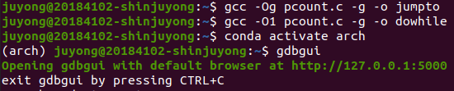
3장 3-4
컴파일 및 gdbgui 실행
컴파일러에서 -Og -g 옵션을 사용하여
jump-to-middle 버전의 jumpto라는 파일을 생성하고
-O1 -g 옵션(코드 크기와 실행시간 감소)을 사용하여
dowhile버전의 dowhile파일을 생성합니다.

Slide 19
pcount_while()함수의
어셈블리 코드 -Og -g 버전
(jump-to-middle)

Slide 20
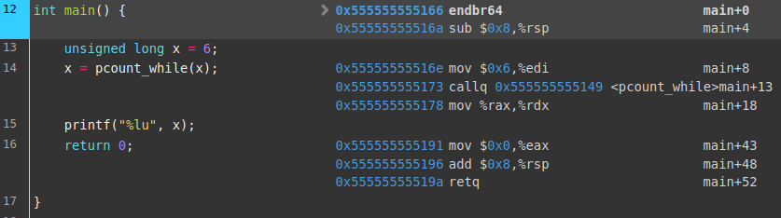
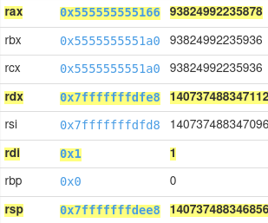
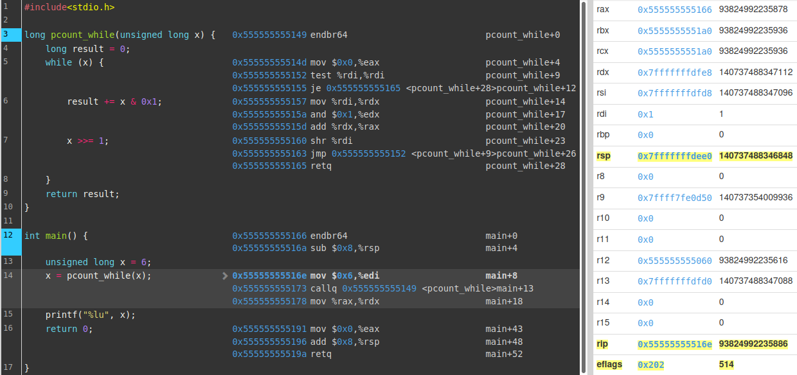
3장 3-4
pcount_while()함수의 어셈블리 코드 -Og -g 버전 / gdbgui

Slide 21
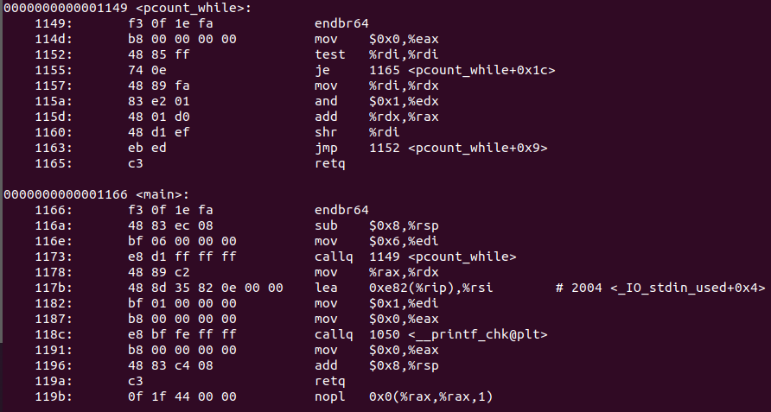

3장 3-4
pcount_while()함수의 어셈블리 코드 -Og -g 버전 / objdump
sub $0x8, %rsp
rsp(스택을 지칭하는 레지스터)에서
0x8만큼 감산을 해줍니다.
스택을 비워주는 역할을 합니다.
mov %0x6, %edi
edi(rdi의 32비트 레지스터)에
상수 0x6값을 복사해줍니다.
callq 1149 <pcount_while>
pcount_while 함수를 호출합니다.
%rsp |  | 0x7fffffffdee8 -> 0x7fffffffdee0
%rdi | 0x1 -> 0x6

Slide 22
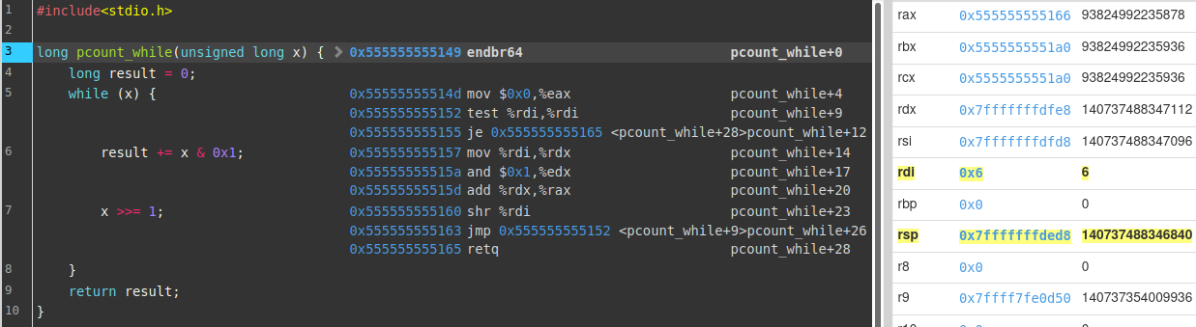
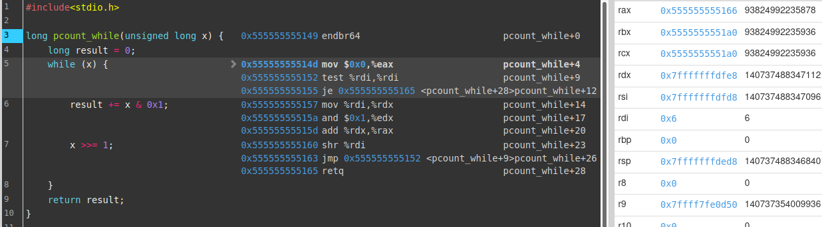
3장 3-4
pcount_while()함수의 어셈블리 코드 -Og -g 버전 / gdbgui

Slide 23
3장 3-4
pcount_while()함수의 어셈블리 코드 -Og -g 버전 / objdump
mov $0x0, eax
eax에 상수 0x0을 복사하여 레지스터를 초기화 해줍니다.
test %rdi, %rdi
rdi와 rdi의 and 연산을 실행해서 나온 값이 0이라면(같지 않다면) ZF를 세팅합니다.
이는 뒤의 je 명령어에 영향을 줍니다.
해당 부분에서는 나온 값이 1이므로 ZF가 0이 됩니다.
je 1165 <pcount while+0x1c>
앞의 test의 수행 후에 ZF가 1로 세팅됐다면, 1165(retq)로 점프합니다(반복문을
종료합니다).
해당 부분에선 아직 수행되지 않습니다.
%rsp |  | 0x7fffffffdee0
%rdi | 0x6
%rax | 0x0 | 0x55555555516c

Slide 24
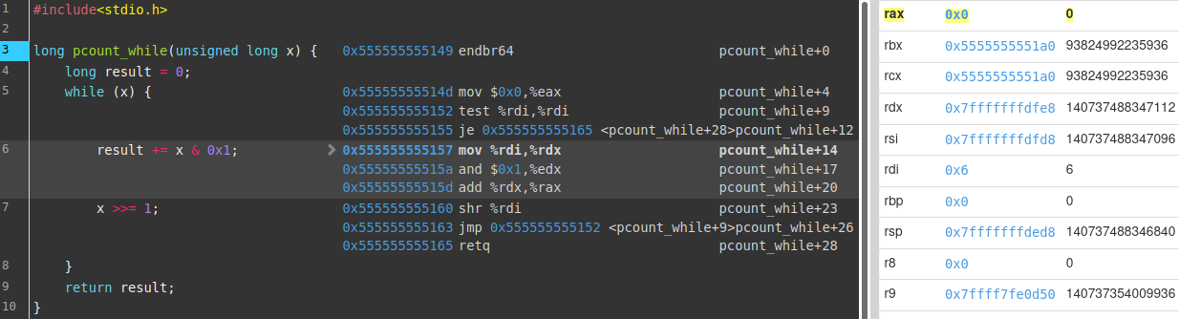
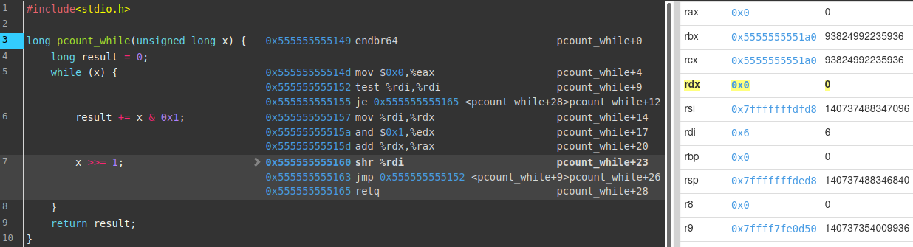
3장 3-4
pcount_while()함수의 어셈블리 코드 -Og -g 버전 / gdbgui

Slide 25
3장 3-4
pcount_while()함수의 어셈블리 코드 -Og -g 버전 / objdump
mov %rdi, %rdx
rdx에 rdi의 값을 복사해줍니다.
and $0x1, %edx
and명령어를 사용하여 0x1과 edx의 첫번째 비트에 and 연산을 실행하여 두개의 오퍼랜드의 비트가 같을 경우에만 edx에 1을 반환합니다. 이외의 경우에는 모두 0을 반환합니다.
add %rdx, %rax
이후 해당 값을 rax로 더해줍니다.
shr %rdi
rdi의 값을 우측으로 한칸 비트쉬프트 해줍니다.
0000 0110 -> 0000 0011이 됩니다.
jmp 1152 <pcount_while+0x9>
jmp 명령어를 사용하여 1152(test)로 점프합니다.
%rsp |  | 0x7fffffffdee0
%rdi | 0x6 -> 0x3
%rax | 0x0 | 0x55555555516c
%rdx | 0x6 -> 0x0

Slide 26
3장 3-4
pcount_while()함수의 어셈블리 코드 -Og -g 버전 / objdump
test %rdi, rdi
다시 test를 수행합니다. 이는 rdi의 값이 0이 입력될 때까지 계속 진행합니다.
<중간의 반복되는 과정은 생략하고,
rdi의 값이 최종적으로 0이 되었다고
가정하고 진행하도록 하겠습니다. >
je 1165<pcount while+0x1c>
앞선 test에서 0 & 0으로 0값을 반환했으니
(AND 연산에서 두개의 오퍼랜드가 0이어도 0을 반환)
1165(retq)로 점프합니다.
retq
rax의 값(0x2)를 반환하고, 함수를 종료합니다.
%rsp |  | 0x7fffffffdee0
%rdi | |shr %rdi| |shr %rdi| 0x3 -> 0x1 -> 0x0
%rax | |add %rdx, %rax| |add %rdx, %rax| 0x0 -> 0x1 -> 0x2 | 0x55555555516c
%rdx | |mov %rdi, %rdx| |and $0x1, %edx| |mov %rdi, %rdx| |and $0x1, %edx| 0x0 -> 0x3 -> 0x1 -> 0x1 -> 0x1

Slide 27
pcount_while()함수의
어셈블리 코드 -O1 -g 버전
(do-while)

Slide 28
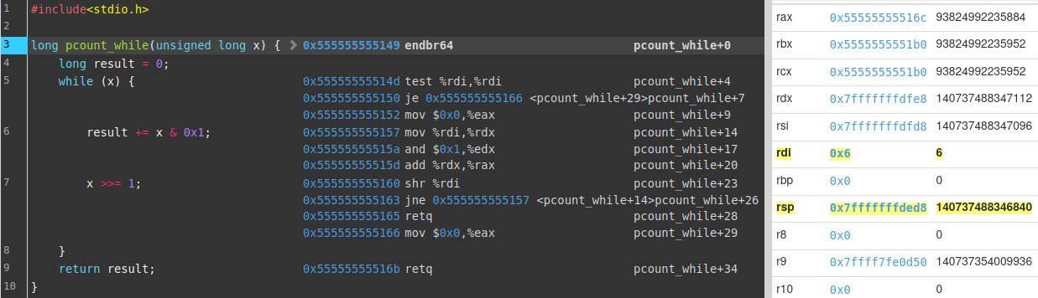
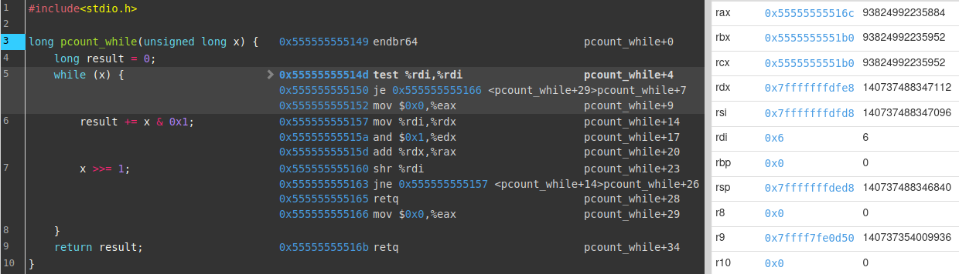
3장 3-4
pcount_while()함수의 어셈블리 코드 -O1 -g 버전 / gdbgui
이번 과제도 앞과 메인함수가 동일하므로 생략하도록 하겠습니다

Slide 29
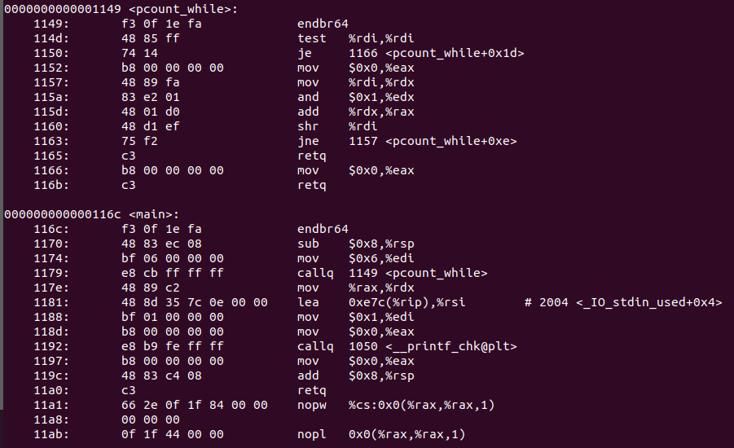
3장 3-4
pcount_while()함수의 어셈블리 코드 -O1 -g 버전 / objdump
test %rdi, %rdi
앞과 동일하게 test 명령어를 사용하지만
해당 버전에서는 함수의 시작과 동시에 test를
수행하고 해당 결과에 따라 다음 분기문이
실행됩니다.
je 1166<pcount_while{<+0x1d>
앞의 test에서 0값이 반환되었을 경우
(두 개의 레지스터가 둘 다 0이거나, 하나라도 0일 때 ZF가 켜짐)
1166의 mov $0x0, eax로 점프합니다.
mov $0x0, eax
eax에 0값을 복사합니다.
mov %rdi, %rdx
rdi의 값을 rdx에 복사합니다.
%rsp |  | 0x7fffffffdee8
%rdi | 0x6
%rax | 0x0 | 0x55555555516c
%rdx | 0x6

Slide 30
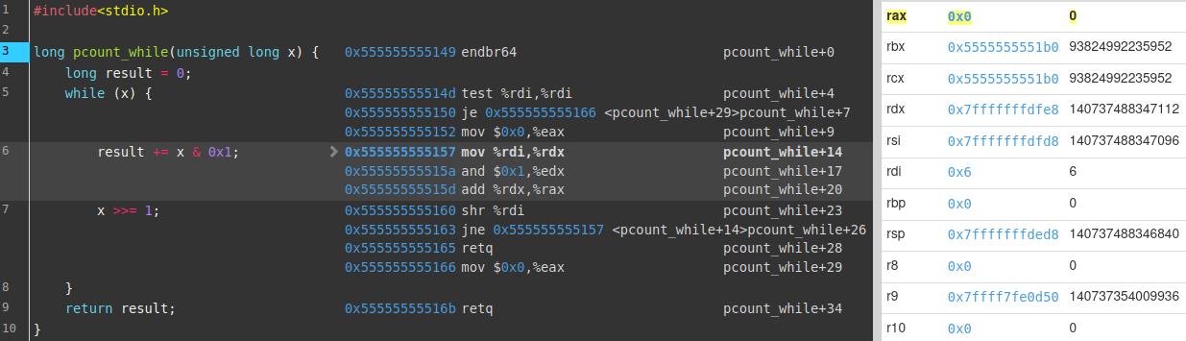
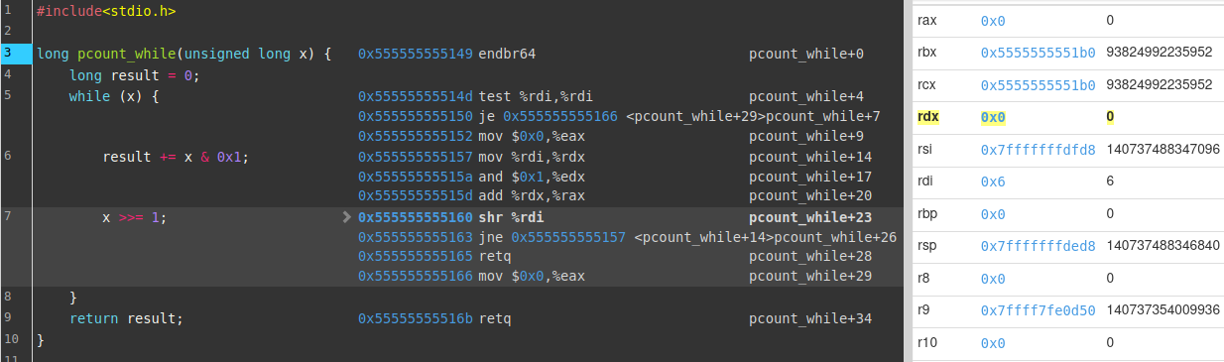
3장 3-4
pcount_while()함수의 어셈블리 코드 -O1 -g 버전 / gdbgui

Slide 31
3장 3-4
pcount_while()함수의 어셈블리 코드 -O1 -g 버전 / objdump
and $0x1, %edx
앞과 동일하게 and 명령어를 사용하여 edx(복사해준 rdi의 값)의 첫자리 비트가 1인지를 확인하고 해당 값을 edx에 저장합니다.
add %rdx, %rax
rdx의 값을 rax에 더한 값을 rax에 저장합니다.
shr %rdi
rdi의 값을 오른쪽으로 하나만큼 비트 쉬프트 해줍니다
jne 1157 <pcount_while+0xe>
jne = jnz, ZF가 0일때 점프합니다.
ZF가 0이 아니라면, test의 반환된 값이 0이라면 점프하지 않고 1165의 retq를 통해 함수를 종료합니다.
%rsp |  | 0x7fffffffdee8
%rdi | 0x6 -> 0x3
%rax | 0x0 + 0x0 -> 0x0 | 0x55555555516c
%rdx | 0x6 -> 0

Slide 32
3장 3-4
pcount_while()함수의 어셈블리 코드 -O1 -g 버전 / objdump
이번 버전도 앞의 버전과 완전히 똑같은 과정을 통해 같은 값이 나오기에
반복하는 부분은 생략하도록 하겠습니다.
O1과 앞의 버전과의 가장 큰 차이는
초기에 조건 테스트를 위한 부분으로 바로 점프하는가,
테스트를 반복적으로 실행하는가의 여부입니다.

Slide 33
컴퓨터구조 3장 3-5
순천향대학교 컴퓨터공학과
20184102 신주용

Slide 34
과제 3-5 : pcount_for() 함수의
역어셈블 및 gdbgui 실행
가상머신에서 앞의 pcount_for() 함수를 아래와 같이 C 프로그램을 작성하고 수행
실행파일 생성을 위해 main() 함수 추가
아래와 같이 2가지 방식 컴파일
-Og -g 옵션(Jump-to-middle 버전)
• -O1 -g 옵션(Do-while 버전)
objdump 명령으로 역어셈블하여 pcount_while함수의 어셈블리
코드를 분석
gdbgui로 주요 단계 실행 및 상태를 추적 캡쳐하고 설명

Slide 35
목 차
1.컴파일 /
gdbgui
실행
2. pcount_
for()함수의
어셈블리 코드 -Og -g 버전
2. pcount_
for()함수의
어셈블리 코드 -O1 -g 버전

Slide 36
컴파일 / gdbgui 실행

Slide 37

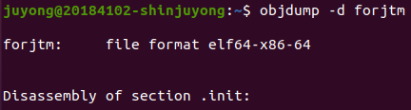
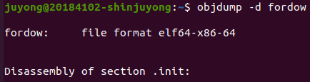
3장 3-5
컴파일 및 gdbgui 실행
컴파일러에서 -Og -g 옵션을 사용하여
jump-to-middle 버전의 forjtm이라는 파일을 생성하고
-O1 -g 옵션(코드 크기와 실행시간 감소)을 사용하여
dowhile버전의 fordow파일을 생성합니다.
이후 objdump에서 -d옵션을 사용하여
역어셈블해줍니다.

Slide 38
pcount_for()함수의
어셈블리 코드 -Og -g 버전
(jump-to-middle)

Slide 39
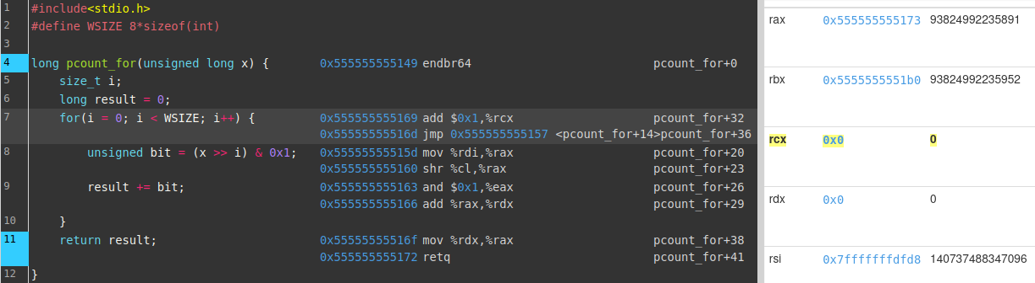
3장 3-5
pcount_for()함수의 어셈블리 코드 -Og -g 버전 / gdbgui

Slide 40
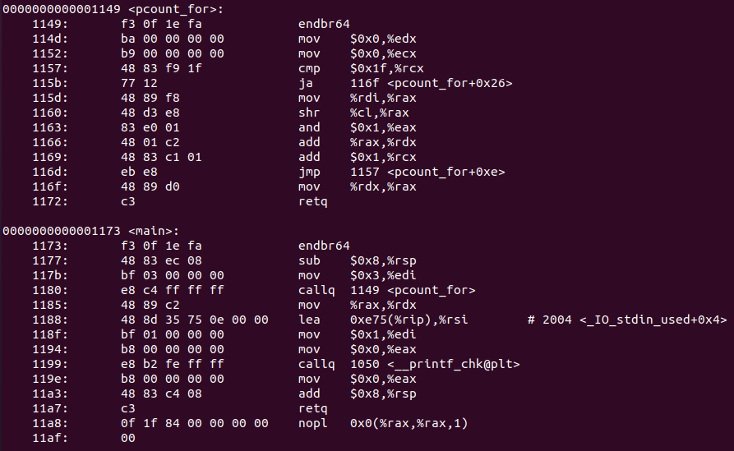
3장 3-5
pcount_for()함수의 어셈블리 코드 -Og -g 버전 / objdump
mov $0x0, %edx / $0x0, %ecx
edx, ecx에 각각 0x0의 값을 복사해줍니다.
(레지스터 초기화)
cmp $0x1f(16진수 31), %rcx
compare(뒤의 오퍼랜드 - 앞의 오퍼랜드)를 해서, 뒤의 오퍼랜드가 작다면 CF가 1, ZF가 0, 앞이 작을 경우에는 ZF와 CF가 0, 둘이 같다면 CF가 0, ZF가 1로 설정됩니다.
이것 역시 뒤에 올 명령에 영향을 줍니다.
rcx가 뒤에 올 과정들을 통해 0x1f를 넘으면 116f으로 점프합니다.
ja 116f <pcount_for+0x26>
위의 명령에서 ZF와 CF가 모두 0이라면 116f로 점프합니다.
현재 상황에는 수행되지 않습니다.
%rdi | 0x3 | (앞선 main 함수에서 0x3을 입력해주었습니다)
%rdx | 0x0 | 0x7fffffffdfe8
%rcx | 0x0 | 0x5555555551b0

Slide 41
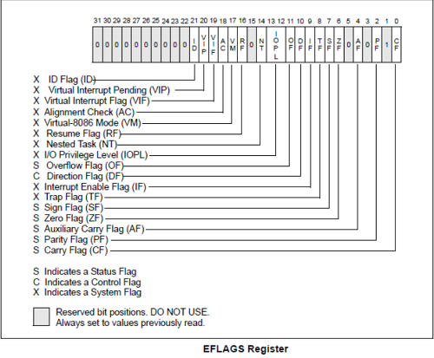

3장 3-5
ja 명령어가 해당 부분에서 수행되지 않는 이유
cmp $0x1f, %rcx
rcx(0x0) - 0x1f -> 음수의 값이 되고
캐리플래그가 발생합니다.
ja의 수행조건은 cf와 zf가 모두 0이어야 하는데
해당 플래그를 2진수로 변환하여
분석했을때, CF는 1, ZF는 0으로 ja가 실행될 수 없습니다.

Slide 42
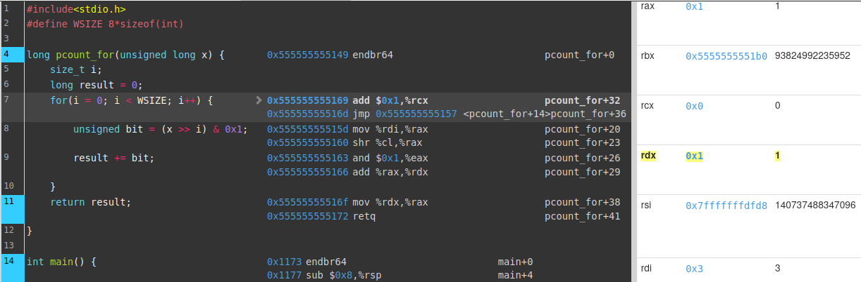
3장 3-5
pcount_for()함수의 어셈블리 코드 -Og -g 버전 / gdbgui

Slide 43
3장 3-5
pcount_for()함수의 어셈블리 코드 -Og -g 버전 / objdump
mov %rdi, %rax
rax에 rdi의 값을 복사해줍니다.
%cl : rcx의 8비트 레지스터.
루프가 반복되는 횟수등을 제어합니다.
shr %cl, %rax
rax를 우측으로 cl만큼 비트쉬프트를 수행해줍니다.
첫 실행에서는 0x0만큼 비트 쉬프트 해주므로 0x3의 값이 그대로 유지됩니다.
and $0x1, %eax
eax와 0x1을 and연산하여 그 결과를 eax에 저장합니다.
add %rax, %rdx
rax의 값을 rdx에 더해줍니다.
%rdi | 0x3
%rdx | 0x1 | 0x7fffffffdfe8
%rcx | 0x0 | 0x5555555551b0
%rax | 0x3 -> 0x3 -> 0x1 | 0x555555555173

Slide 44
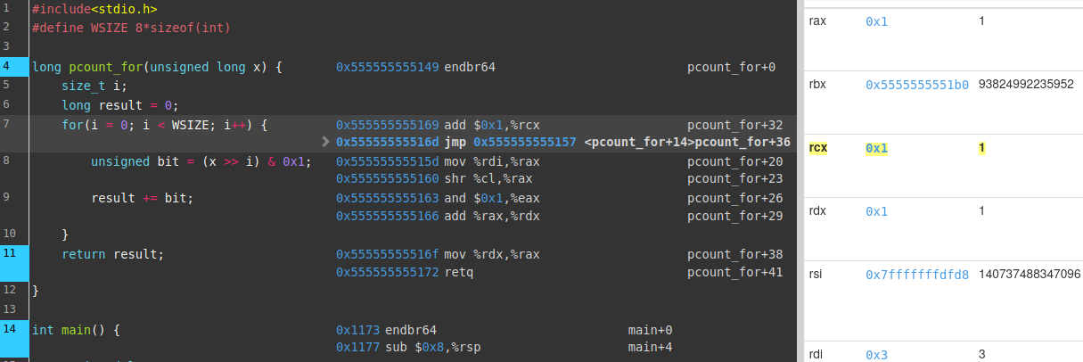
3장 3-5
pcount_for()함수의 어셈블리 코드 -Og -g 버전 / gdbgui

Slide 45
3장 3-5
pcount_for()함수의 어셈블리 코드 -Og -g 버전 / objdump
add $0x1, %rcx
rcx에 0x1을 더해줍니다.
jmp 1157 <pcount_for+0xe>
1157(cmp)로 조건 없이 점프합니다.
여기부터 반복이 시작되어
좌측의 과정을 통해
최종적인 값을 얻게 됩니다.
mov %rdx, %rax
rdx의 값을 rax로 복사해줍니다.
retq
rax값을 반환하고 함수를 종료합니다.
%rdi | 0x3
%rdx | 0x1 -> 0x2
%rcx | 0x1 -> 0x2 -> 0x3 … 0x1f
%rax | 0x1 (-> 0x3 -> 0x0)반복 -> 0x2
+

Slide 46
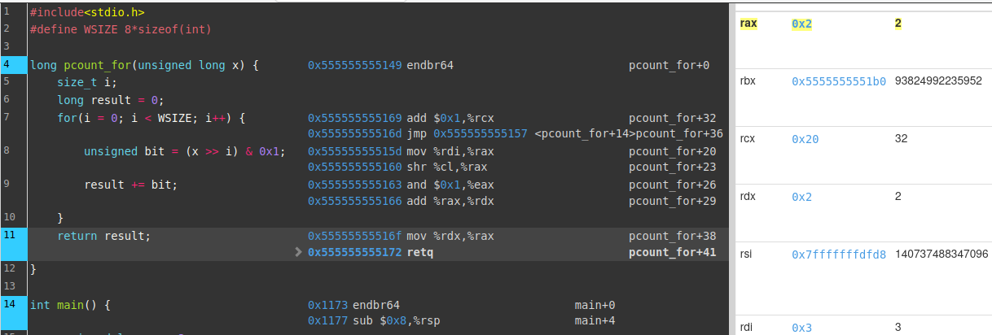
3장 3-5
pcount_for()함수의 어셈블리 코드 -Og -g 버전 / gdbgui

Slide 47
pcount_for()함수의
어셈블리 코드 -O1 -g 버전
(Do-While)

Slide 48
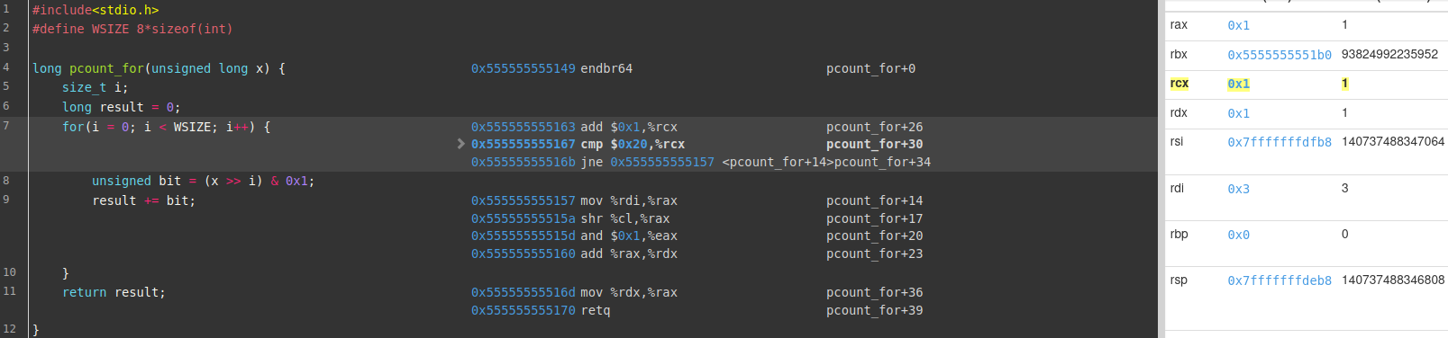
3장 3-5
pcount_for()함수의 어셈블리 코드 -O1 -g 버전 / gdbgui

Slide 49
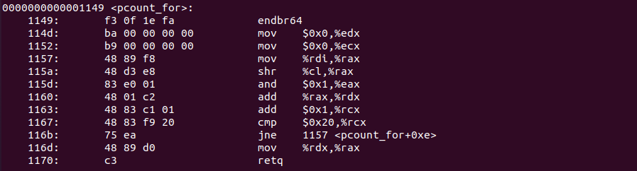
3장 3-5
pcount_for()함수의 어셈블리 코드 -O1 -g 버전 / objdump
mov 0x0, %edx / 0x0, %ecx
edx/ecx에 0x1의 값을 복사해줍니다.
mov %rdi, %rax
rax에 rdi의 값을 복사해줍니다.
shr %cl, %rax
rax에 rdi의 값을 복사해줍니다.
and $0x1, %eax
eax와 0x1을 and연산하여
eax에 저장합니다.
add %rax, %rdx
rax를 rdx에 더해줍니다.
and $0x1, %eax
0x1을 rcx에 더해줍니다.
%rdi | 0x3
%rdx | 0x0 -> 0x1 | 0x7fffffffdfe8
%rcx | 0x0 -> 0x1 | 0x5555555551b0
%rax | 0x3 -> 0x3 -> 0x1 | 0x555555555171
+

Slide 50
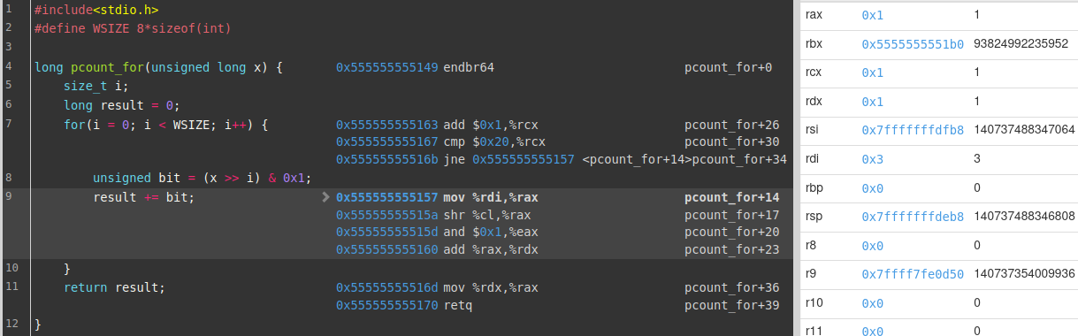
3장 3-5
pcount_for()함수의 어셈블리 코드 -O1 -g 버전 / gdbgui

Slide 51
3장 3-5
pcount_for()함수의 어셈블리 코드 -O1 -g 버전 / objdump
cmp $0x20, %rcx
32에서 rcx를 빼주어 그 결과값에 따라 플래그를 설정합니다. 분기문에서 가장 중요한 역할을 합니다.
jne 1157<pcount_for+0xe>
jne(jump not equal) 명령어를 사용하여 앞의 cmp 비교결과에서 ZF가 0일 경우에 1157로 점프합니다.
%rdi | 0x3
%rdx | 0x1 | 0x7fffffffdfe8
%rcx | 0x1 | 0x5555555551b0
%rax | 0x1 | 0x555555555171
이후의 과정과 결과는 앞과 완전히 동일하므로 생략하도록 하겠습니다.

Slide 52


3장 3-5
jne 명령어가 해당 부분에서 수행되는 이유
cmp $0x20, %rcx
rcx(0x0) - 0x20 -> 음수의 값이 되고
두 개의 값이 같지 않기에 ZF는 0,
CF가 1인 모습을 확인할 수 있습니다.
jne의 수행조건(jump not equal, 오퍼랜드 두 개의 값이 다르면)
은 zf가 0이어야 하는데
해당 플래그를 2진수로 변환하여
분석했을때, CF가 1, ZF는 0으로 jne가 실행됩니다.
rcx의 값이 반복문을 거쳐 0x20이 되면 cmp 결과가 0으로
ZF에 1이 세팅되므로 jne가 실행되지 않고
반복문이 종료됩니다.

Slide 53
3장 3-5
pcount_for()함수의 어셈블리 코드 -O1 -g 버전 / gdbgui
앞의 버전과 뒤의 버전의 구성은 완전히 같고 분기문의 위치와, 점프 명령어의 종류가 다릅니다.
좌측의 jump-to-middle 버전은 시작과 동시에 cmp -> ja(jump above)를 사용하여 특정 조건이 충족되었을 때
반복을 끝내고, 아래의 jmp(무조건 점프)를 사용하여 위의 조건문으로 점프합니다.
그에 반해 -O1버전은 조건문이 아래에 있어 명령들을 1회 실행하고 분기문을 통해 다시 위로 점프합니다.

Slide 54
감사합니다

